Slide 1

NGỮ VĂN 9
Tập 2
Bài 9
Viết: Phân tích một tác phẩm kịch

Slide 2



Slide 3


Họa sĩ sân khấu
1 HS lên bảng vẽ tranh minh hoạ cho 1 vở kịch bất kì, các bạn HS khác giơ tay để giành quyền đoán tên vở kịch. Bạn nào đoán đúng sẽ nhận được một món quà nhỏ.

Slide 4


Slide 5


1. Khái niệm
Phân tích một tác phẩm bi kịch là quá trình phân tích, giải thích và đánh giá các giá trị các yếu tố, thành phần của một tác phẩm bi kịch nhằm giúp người đọc hiểu sâu về nội dung, cấu trúc, nhân vật, ngôn ngữ….và thông điệp của tác phẩm.

Slide 6


2. Những điều cần lưu ý
- Xác định rõ yêu cầu nghị luận về đối tượng cần phân tích.
- Đọc lại tác phẩm bi kịch, đặc biệt là nội dung liên quan đến đối tượng đó.
- Xác định nội dung, hình thức nghệ thuật mà bài viết sẽ tập trung làm sáng rõ.
- Lựa chọn các bằng chứng xác đáng trong văn bản để lí giải, phân tích, đưa ra nhận xét, góp phần khẳng định giá trị của tác phẩm.
- Bài viết cần tránh việc chỉ kể lại đơn thuần nội dung hay nhận xét về giá trị nội dung, nghệ thuật một cách chung chung, thiếu thuyết phục.
- Thực hiện các bước theo quy trình viết bài văn nghị luận.

Slide 7
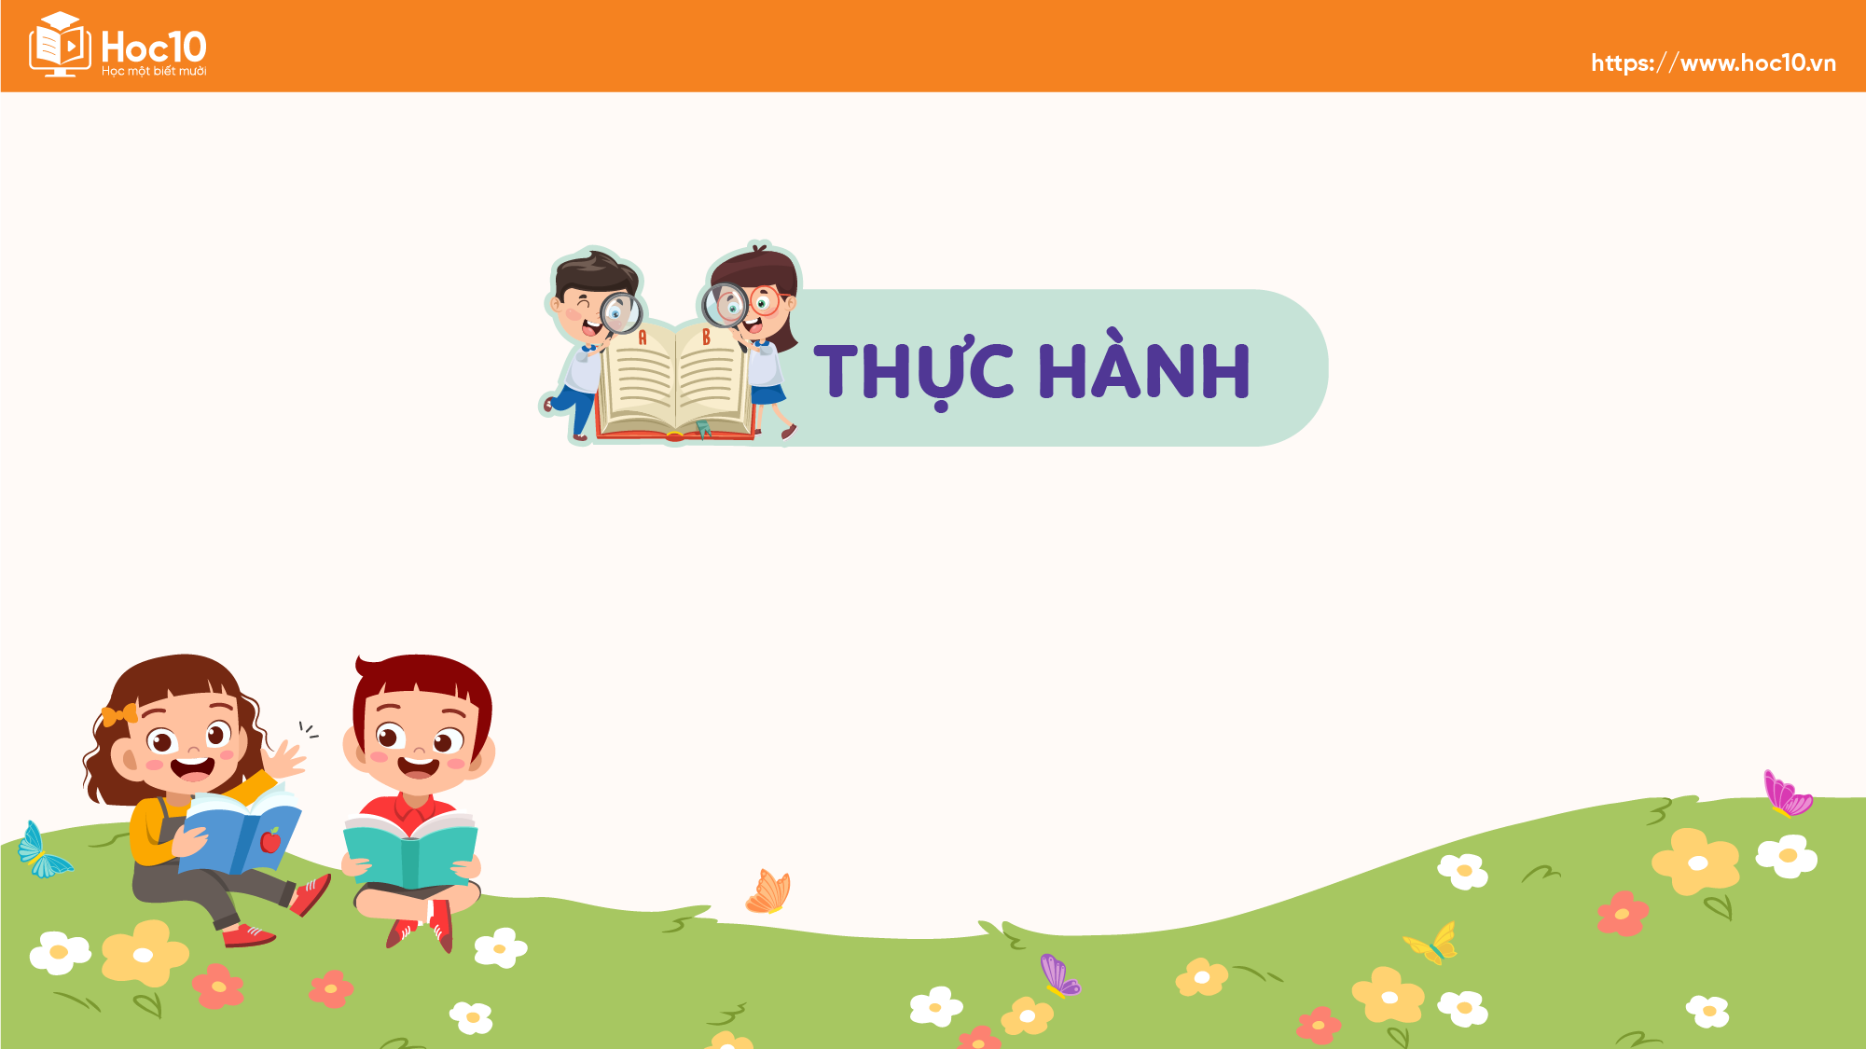

Slide 8


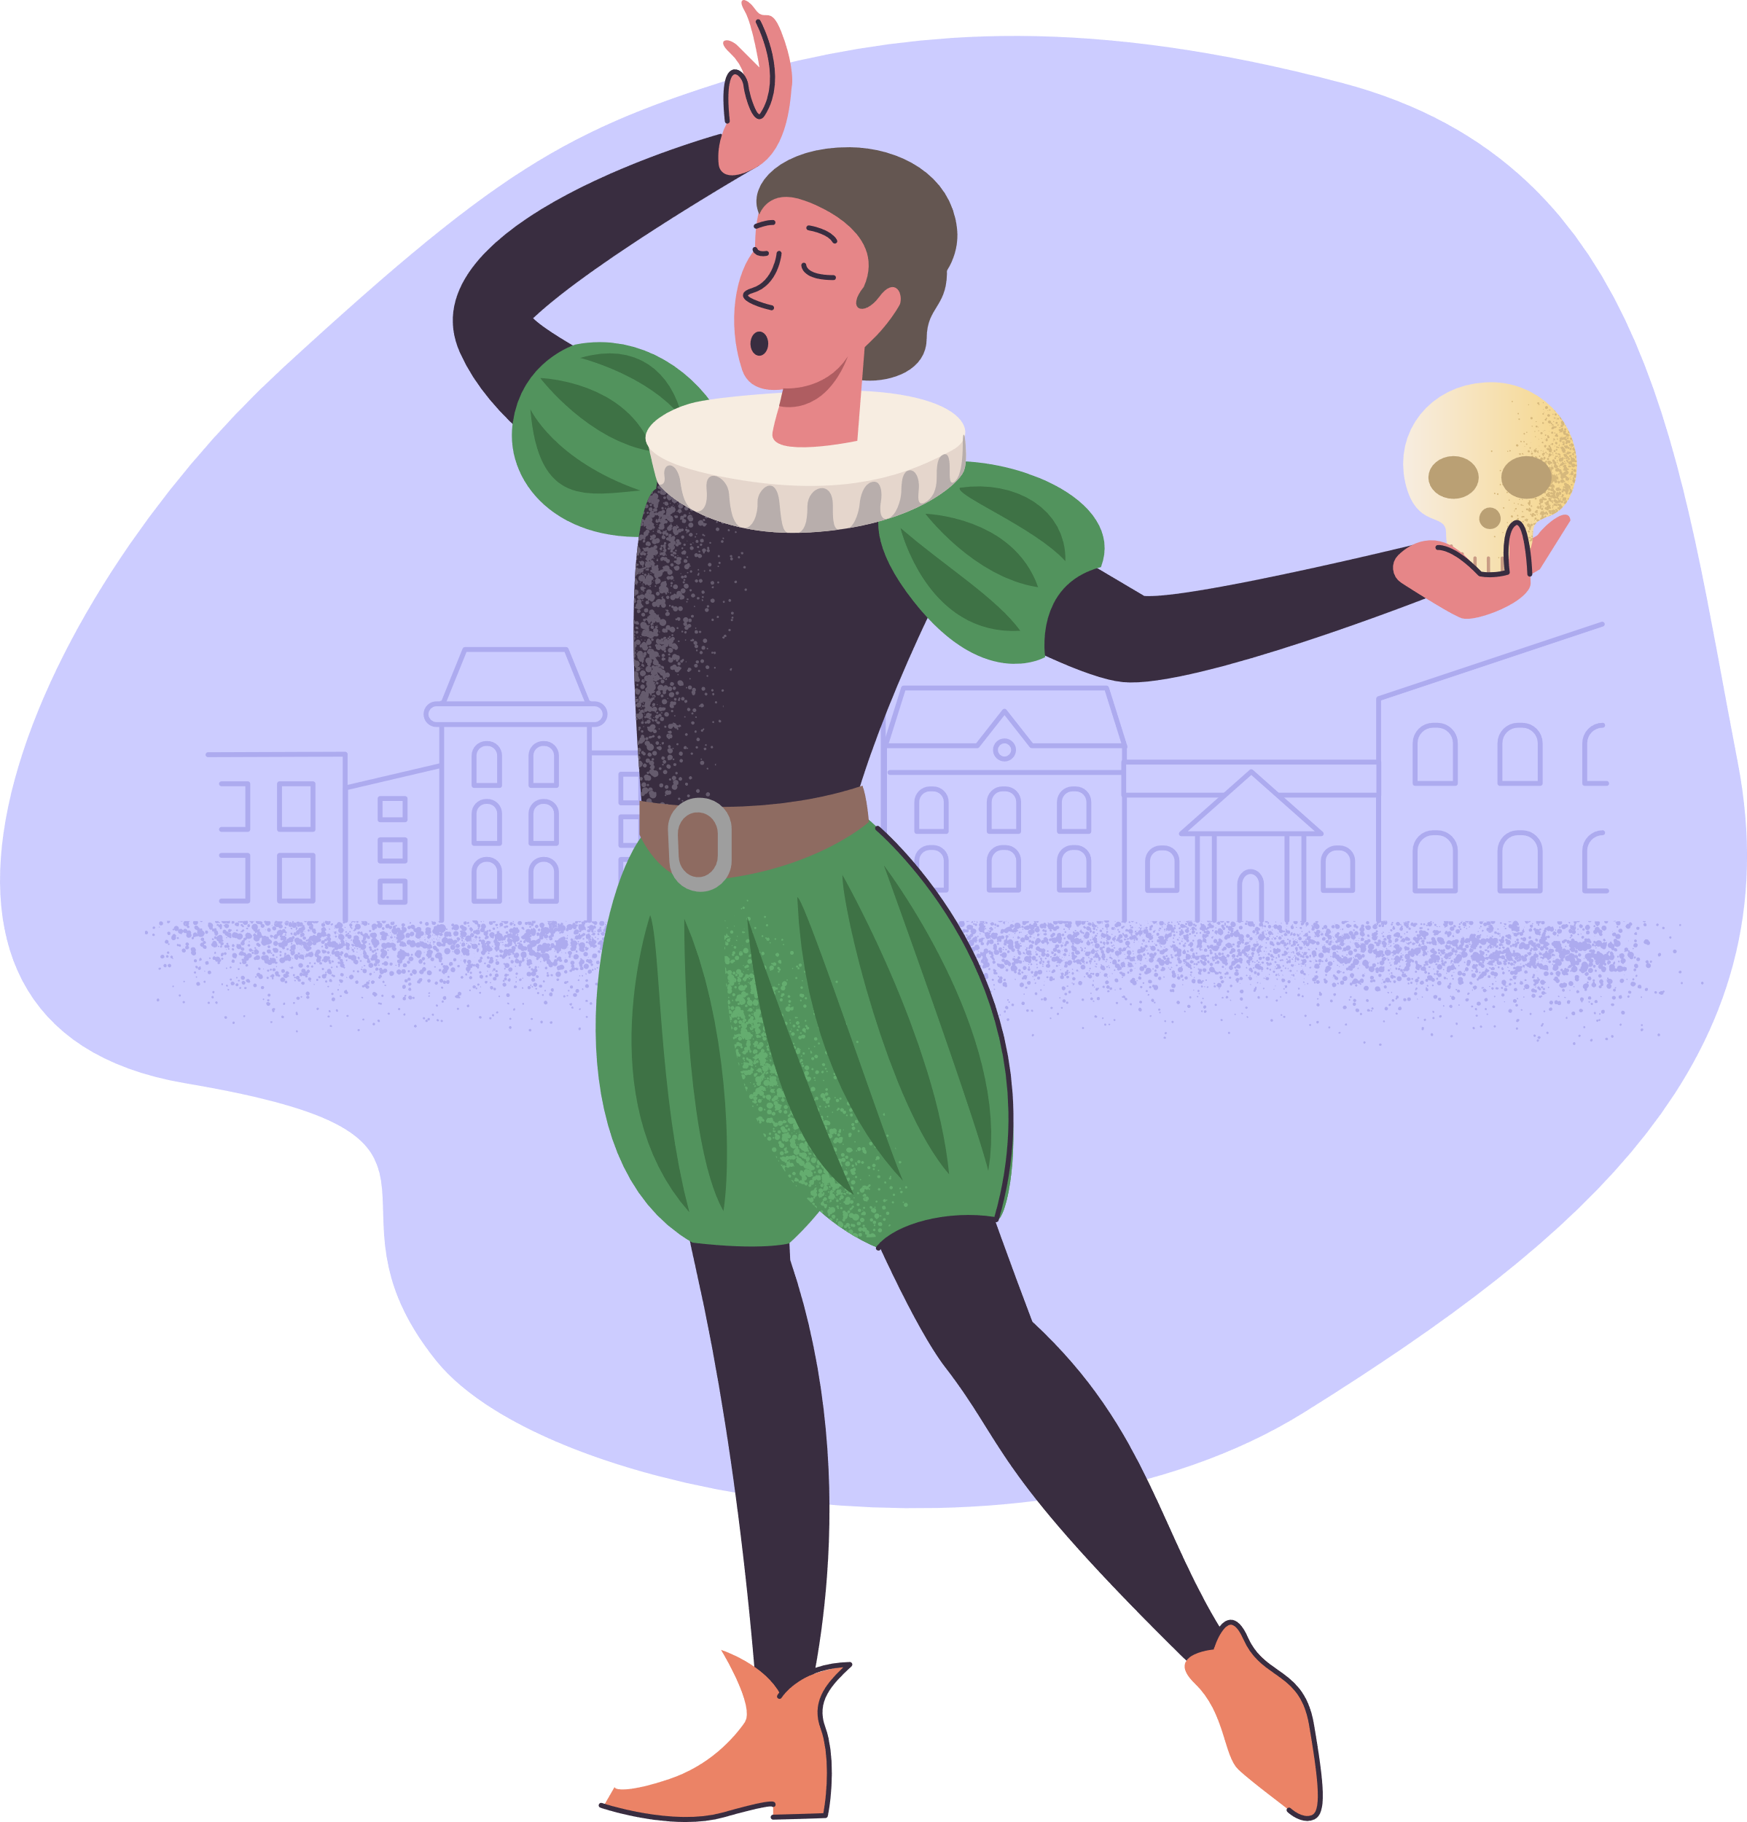
Đề bài: Phân tích vai trò và ý nghĩa những lời độc thoại của Ham-lét, từ “Sống, hay không sống – đó là vấn đề.” đến “đừng quên những tội lỗi của ta.” trong văn bản “Sống, hay không sống?” (trích kịch “Ham-lét” của Sếch-xpia).

Slide 9

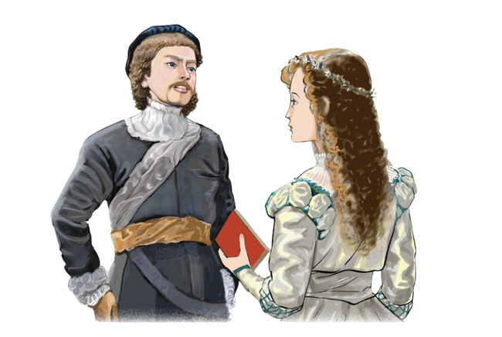
1. Thực hành viết theo các bước
a. Chuẩn bị
- Đọc lại đoạn trích “Sống, hay không sống?” huy động những hiểu biết có được về bi kịch, nhất là khái niệm độc thoại, đặc điểm và tác dụng của độc thoại,…
- Xác định các yếu tố nội dung và hình thức nghệ thuật đặc sắc của đoạn trích cần tập trung làm sáng rõ khi phân tích.

Slide 10

1. Thực hành viết theo các bước
b. Tìm ý và lập dàn ý
- Bối cảnh của đoạn trích như thế nào?
- Thế nào là độc thoại? Vai trò và ý nghĩa của độc thoại?
- Nội dung lời độc thoại ấy là gì?
- Lời độc thoại ấy thể hiện xung đột (mâu thuẫn) nào trong nội tâm Ham-lét? Mâu thuẫn này có được giải quyết trong đoạn trích không?
- Nếu không có những lời độc thoại của Ham-lét thì sẽ ảnh hưởng như thế nào đến việc thể hiện mâu thuẫn trong nhân vật? Từ đó, em có nhận xét gì về giá trị nội dung, nghệ thuật của những lời độc thoại?

Slide 11
Tham khảo
Bối cảnh của đoạn trích như thế nào?
Thế nào là độc thoại? Vai trò và ý nghĩa của độc thoại?
Trích đoạn “Sống, hay không sống?” nằm trong hồi III, khi Ham-lét, dù giả điên, vẫn bộc lộ suy nghĩ và quan ngại về sự giả dối trong cuộc sống và sự sụp đổ của cung điện, tượng trưng cho sự hỗn loạn của toàn quốc.
- Khái niệm: Độc thoại là hình thức đối đáp với chính bản thân mình hoặc ai đó trong tưởng tượng được hư cấu tạo dựng lên. Hình thức độc thoại cũng được thể hiện cất tiếng ra thành lời khi nhân vật nói chuyện.
- Vai trò, ý nghĩa:
+ Biểu lộ rõ những cảm xúc mà tác giả muốn gửi tới độc giả của mình.
+ Gửi tới độc giả những bài học bổ ích, những lời khuyên một cách nhẹ nhàng, chân thành.

Slide 12
Nội dung lời độc thoại ấy là gì?
“Sống hay không sống – đó là vấn đề. Chịu đựng tất cả những viên đá, những mũi tên của số mệnh phũ phàng hay là cầm vũ khí vùng lên mà chống lại với sóng gió của biển khổ, chống lại để mà diệt chúng đi, đằng nào cao quý hơn? Chết, là ngủ. Không hơn. Và tự nhủ rằng ngủ đi tức là chấm dứt mọi đau khổ của cõi lòng và muôn vàn vết tử thương mà hình hài phải chịu đụng kết liễu cuộc đời như thế, chẳng đáng mong muốn sao? Chết, ngủ. Ngủ, có thể chỉ là mơ […] Bởi vì, ai là người có thể chịu đựng những roi vọt và khinh khi của thời đại, sự áp bức của kẻ bạo ngược, hống hách của kẻ kiêu căng, những nỗi giày vò của tình yêu tuyệt vọng, sự trì chậm của công lí, hỗn xược của cường quyền, sự miệt thị của kẻ bất tài đối với đức tài nhẫn nhục, khi chỉ cần với một mũi dùi là có thể đủ đưa mình đến chỗ yên nghỉ. Có ai đành cam chịu, than vãn rên rỉ, đổ mồ hôi dưới gánh nặng của cuộc đời mệt mỏi, nếu không phải chỉ vì sợ một cái gì mênh mang sau khi chết, cả một thế giới huyền bí mà đã vượt biên cương thì không một du khách nào còn quay trở lại, nỗi sợ làm cho tâm trí rối bời và bắt ta phải cam chịu mọi khổ nhục trên cõi thế này còn hơn là bay tới những nỗi khổ nhục khác mà ta chưa hề biết tới? [...]”

Slide 13
- Mâu thuẫn xung đột trong nội tâm Ham-lét.
+ Chấp nhận lối sống “cam chịu”, “ốm yếu”, “hèn mạt”…
+ Can đảm vùng lên đấu tranh để bảo vệ chính mình, biến những dự kiến “lớn lao, cao quý” thành “hành động”.
- Mâu thuẫn được giải quyết: Ham-lét chọn chống lại bạo lực, cường quyền.
Lời độc thoại ấy thể hiện xung đột (mâu thuẫn) nào trong nội tâm Ham-lét? Mâu thuẫn này có được giải quyết trong đoạn trích không?
Nếu không có những lời độc thoại của Ham-lét thì sẽ ảnh hưởng như thế nào đến việc thể hiện mâu thuẫn trong nhân vật? Từ đó, em có nhận xét gì về giá trị nội dung, nghệ thuật của những lời độc thoại?
- Nếu không có những lời độc thoại của Ham-lét thì sẽ không thể hiện được những mâu thuẫn trong nhân vật vì: những lời độc thoại của Ham-lét không chỉ phản ánh tâm trạng và suy ngẫm tinh thần của nhân vật mà còn tạo nên sự phức tạp và đa chiều trong tư tưởng nhân vật.
- Những lời thoại này cũng giúp khán giả hiểu rõ tình trạng tinh thần của nhân vật, đồng thời tạo nên sự sâu sắc cho câu chuyện.

Slide 14
Lập dàn ý
Mở bài | - Nêu vấn đề (vai trò và ý nghĩa những lời độc thoại của Ham-lét). - Giới thiệu sơ lược về nhân vật, tác giả, tác phẩm.
Thân bài | - Giải thích: + Khái niệm độc thoại và vai trò, ý nghĩa của độc thoại. + Nguyên nhân xuất hiện những lời độc thoại đó. - Phân tích: nội dung lời độc thoại của Ham-lét và mối quan hệ với những mâu thuẫn xung đột trong nội tâm của nhân vật. - Bình luận về vai trò của những lời độc thoại đối với nhân vật và ý nghĩa trong việc tạo nên tính bi kịch.
Kết bài | Đánh giá khái quát về giá trị nội dung và nghệ thuật của những lời độc thoại.

Slide 15
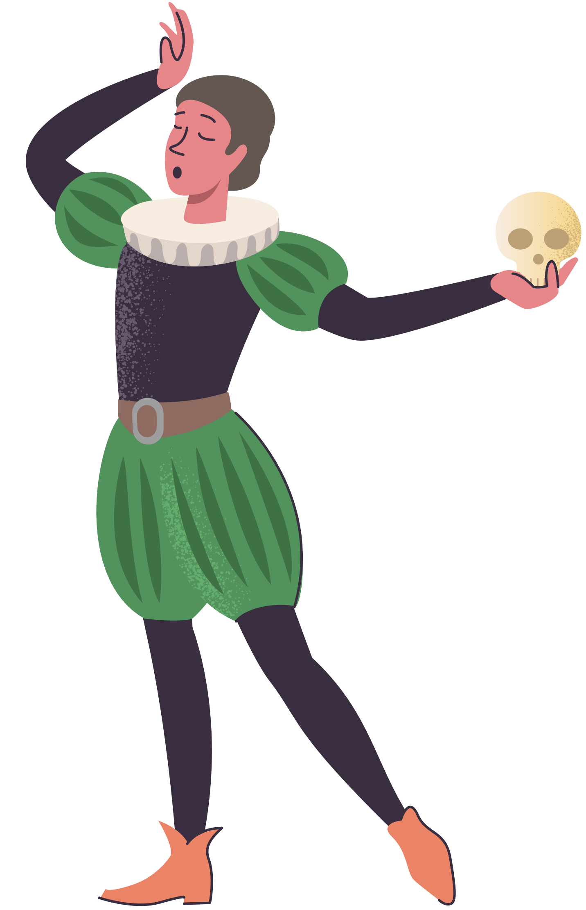
1. Thực hành viết theo các bước
c. Viết
- Dựa vào dàn ý đã làm để viết bài văn hoàn chính hoặc một ý lớn của dàn ý.
- Khi viết cần chú ý:
+ Bám sát vào đặc trưng của thể loại để phân tích tính chất bi kịch trong đoạn trích.
+ Kết hợp thao tác nghị luận: giải thích, chứng minh, bình luận,…
+ Lựa chọn, sử dụng ngôn ngữ giàu hình ảnh, cảm xúc.

Slide 16
1. Thực hành viết theo các bước
d. Kiểm tra và chỉnh sửa
Tiêu chí |  | Đạt | Không đạt
Mở bài | - Nêu vấn đề (vai trò và ý nghĩa những lời độc thoại của Ham-lét).
 | - Giới thiệu sơ lược về nhân vật, tác giả, tác phẩm.
Thân bài | - Giải thích: + Khái niệm độc thoại và vai trò, ý nghĩa của độc thoại. + Nguyên nhân xuất hiện những lời độc thoại đó.
 | - Phân tích: nội dung lời độc thoại của Ham-lét và mối quan hệ với những mâu thuẫn xung đột trong nội tâm của nhân vật.
 | - Bình luận về vai trò của những lời độc thoại đối với nhân vật và ý nghĩa trong việc tạo nên tính bi kịch.
Kết bài | Đánh giá khái quát về giá trị nội dung và nghệ thuật của những lời độc thoại.
Cách trình bày | Không mắc lỗi chính tả, dùng từ, ngữ pháp.
 | Lí lẽ, lập luận và những dẫn chứng trích dẫn đầy đủ, thuyết phục.

Slide 17
2. Rèn luyện kĩ năng viết: giải thích trong bài văn nghị luận
a. Cách thức
Thao tác | Khái niệm | Cách thức | Ví dụ
Giải thích
- Giải thích khái niệm độc thoại (Độc thoại là gì? Độc thoại có đặc điểm như thế nào?...).
- Trả lời câu hỏi “Vì sao?” (Vì sao những lời độc thoại của Ham-lét lại có vai trò tạo nên tính bi kịch trong đoạn trích?)
Là cắt nghĩa một sự vật, hiện tượng, khái niệm để người khác hiểu rõ, hiểu đúng vấn đề.
- Giải thích nội dung các thuật ngữ, khái niệm, các từ ngữ quan trọng; tức là trả lời cho các câu hỏi: “Nó là gì?”, “Nó như thế nào?”,…
- Giải thích nguyên nhân của vấn đề, tức là trả lời câu hỏi: “Vì sao?”.

Slide 18

2. Rèn luyện kĩ năng viết: giải thích trong bài văn nghị luận
b. Bài tập: Chọn 1 trong 2 bài tập sau:
- Viết đoạn văn giải thích khái niệm độc thoại.
- Viết đoạn văn giải thích lí do: Vì sao những lời độc thoại của Ham-lét lại có vai trò tạo nên tính bi kịch trong đoạn trích “Sống, hay không sống?”?

Slide 19

Tham khảo đoạn văn giải thích khái niệm độc thoại.
Độc thoại là cách nhân vật tự nói với chính mình hoặc nói trước người khác nhưng không có sự đối đáp. Đây là hình thức lời nói phổ biến trong văn học, đặc biệt là trong kịch và truyện. Khi nhân vật độc thoại, họ bộc lộ suy nghĩ, cảm xúc một cách trực tiếp, giúp người đọc hiểu rõ hơn về tâm trạng và tính cách của nhân vật. Độc thoại có thể thể hiện niềm vui, nỗi buồn, sự băn khoăn, dằn vặt hoặc quyết tâm của nhân vật trong một hoàn cảnh cụ thể. Nhờ đó, tác phẩm trở nên sinh động, chân thực và hấp dẫn hơn. Có hai dạng độc thoại chính: độc thoại nội tâm và độc thoại trực tiếp. Độc thoại nội tâm là những suy nghĩ thầm kín bên trong nhân vật, chỉ có họ tự hiểu, còn độc thoại trực tiếp là lời nói ra thành tiếng. Một số tác phẩm văn học sử dụng độc thoại để thể hiện những xung đột nội tâm sâu sắc của nhân vật, như Truyện Kiều của Nguyễn Du hay kịch của Sếch-xpia. Ngoài ra, độc thoại còn giúp nhấn mạnh thông điệp của tác giả, truyền tải triết lý hoặc quan điểm sống.

Slide 20
Tham khảo đoạn văn giải thích lí do: Vì sao những lời độc thoại của Ham-lét lại có vai trò tạo nên tính bi kịch trong đoạn trích “Sống, hay không sống?”?
Đoạn trích “Sống, hay không sống?” đã khắc họa nhân vật qua ngôn ngữ đặc trưng. Nhân vật Ham–lét hiện lên chủ yếu qua những lời độc thoại. Ham–lét trước hết là một con người có tấm lòng nhân hậu cùng khát vọng lớn lao. Đứng trước sự nhiễu loạn của triều đình, sự gian dối và tàn ác của những người xung quanh, Ham–lét muốn chống lại tất cả: “Bởi vì, là người có thể chịu đựng những roi vọt và khinh khi của thời đại, sự áp bức của kẻ bạo ngược, (…) sự trì chậm của công lí, hỗn xược của cường quyền, sự miệt thị của kẻ bất tài đối với đức tài nhẫn nhục”. Tiếp theo, Ham–lét có ý thức rất rõ về trách nhiệm của mình đối với xã hội, không chịu a dua theo những kẻ xấu xa nên chàng hiểu rằng chết đi nghĩa là thua cuộc, nỗi đau vẫn sẽ giày vò tâm can Ham–lét. Tuy nhiên, Ham–lét cũng là người thiếu đi sự tỉnh táo, để hận thù và nỗi sợ xâm lấn: “ngọn lửa của quyết tâm vừa bùng lên đã mờ nhạt ốm yếu đi”. Các đoạn độc thoại của Ham–lét cho thấy anh ta có cái nhìn trung thực về hiện thực đang diễn ra cũng như ước mơ lật đổ kẻ thủ ác để lập lại hòa bình và công lí. Thế nhưng, Ham–lét cũng phải giả điên để được thốt ra những lời nói ấy. Từ những lời độc thoại của nhân vật, ta thấy được sự tuyệt vọng và giằng xé nội tâm của nhân vật khi sống trong cung điện toàn những kẻ giả dối. Bi kịch của Ham–lét chính là bi kịch của những người tài năng giữa xã hội mục nát.

Slide 21


Slide 22



Chuẩn bị bài
Nói và nghe: Thảo luận về một vấn đề đáng quan tâm trong đời sống.
Hoàn thành các BT trong SGK tr98, 99.

Slide 23



Slide 24


